Slide 1
OOXML 데이터 숨기기
20161905 김현재

Slide 2
p1
OOXML에 파일 숨기기
End of Central Directory
offset | Length | Description
0 | 4 | End of Central Dir 시그니처
4 | 2 | 현재 디스크 번호
6 | 2 | Central Dir가 시작되는 번호
8 | 2 | 이 디스크에 있는 Central Dir records 갯수
10 | 2 | Central Dir records 갯수
12 | 4 | Central Dir records의 크기
16 | 4 | Central Dir records 의 시작 오프셋
20 | 2 | 파일 comment의 길이
22+n | n | comment
숨기고 싶은 파일 넣기

Slide 3



p1
PPTX에 파일 숨기기 (1)
파일 comment의 길이

Slide 4
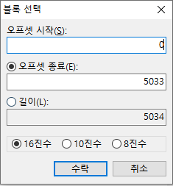

p1
PPTX에 파일 숨기기 (1)
사진 오프셋 길이만큼
단 파일의 오프셋 길이가 FF FF보다 크면 안됨

Slide 5
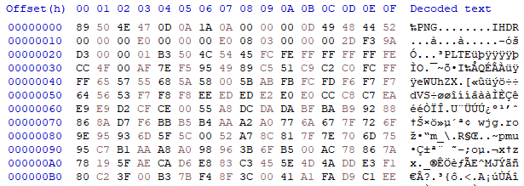
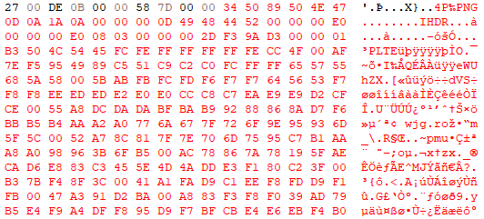
p1
PPTX에 파일 숨기기 (1)
사진 데이터 이어 붙이기

Slide 6

p1
PPTX에 파일 숨기기 (1)
사진 데이터 이어 붙이기
완성

Slide 7
p1
PPTX에 파일 숨기기 (2)
Central of directory
offset | Length | Description
0 | 4 | Central Dir 시그니처
4 | 2 | 압축 생성시 만든 버전
6 | 2 | 압축 해제시 필요한 버전
8 | 2 | flag
10 | 2 | 압축생성방법
12 | 2 | 파일 최종 수정시간
14 | 2 | 파일 최종 수정 날짜
16 | 4 | crc
18 | 4 | 압축 후 파일크기
22 | 4 | 압축 전 파일크기
26 | 2 | 파일 이름 길이
28 | 2 | 엑스트라 필드 길이
30 | 2 | 파일 comment 길이
32 | 2 | 파일이 시작되는 디스크 수
34 | 2 | 파일의 내부 속성
36 | 4 | 파일의 외부 속성
40 | 4 | local header 오프셋
44+n+m | n+m | 파일이름 + 엑스트라 필드
44+n+m+c | c | 파일 comment
End of Central Directory
offset | Length | Description
0 | 4 | End of Central Dir 시그니처
4 | 2 | 현재 디스크 번호
6 | 2 | Central Dir가 시작되는 번호
8 | 2 | 이 디스크에 있는 Central Dir records 갯수
10 | 2 | Central Dir records 갯수
12 | 4 | Central Dir records의 크기
16 | 4 | Central Dir records 의 시작 오프셋
20 | 2 | 파일 comment의 길이
22+n | n | comment
수정

Slide 8

p1
PPTX에 파일 숨기기 (2)
Central of directory
수정 1) 숨기고 싶은 파일 크기 바꾸기

Slide 9
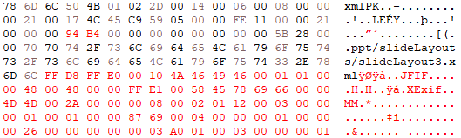
p1
PPTX에 파일 숨기기 (2)
Central of directory
수정 2) 숨기고 싶은 파일을 comment 에 붙이기

Slide 10
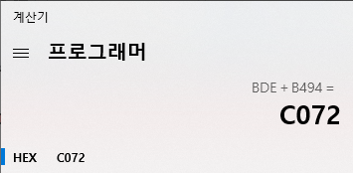
p1
PPTX에 파일 숨기기 (2)
Central of directory
수정 3) End of Directory 에서 Central of dir 크기 바꾸기
-> 기존 값에서 comment에 추가했던 크기(파일크기) 만큼 더해주기
완성

Slide 11
p2
파일 안에 OOXML 숨기기

Slide 12
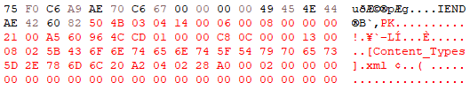

p2
파일 안에 OOXML 숨기기
이미지 파일 푸터 뒤에 바로 OOXML 넣기
-> 푸터 뒤에는 값을 읽지 않음
완성

Slide 13
p3
숨긴 파일 파싱 프로그램
End of Central Directory
offset | Length | Description
0 | 4 | End of Central Dir 시그니처
4 | 2 | 현재 디스크 번호
6 | 2 | Central Dir가 시작되는 번호
8 | 2 | 이 디스크에 있는 Central Dir records 갯수
10 | 2 | Central Dir records 갯수
12 | 4 | Central Dir records의 크기
16 | 4 | Central Dir records 의 시작 오프셋
20 | 2 | 파일 comment의 길이
22+n | n | comment
숨기고 싶은 파일 넣기

Slide 14
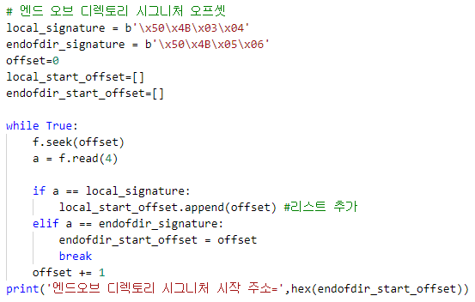
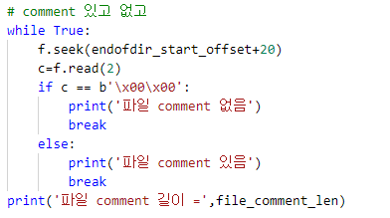
p3
숨긴 파일 파싱 프로그램

Slide 15
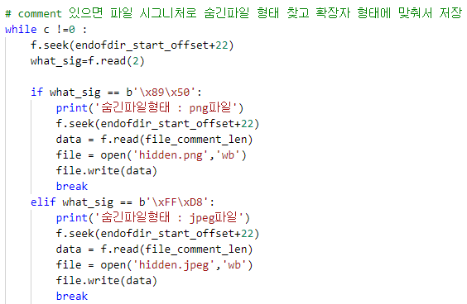
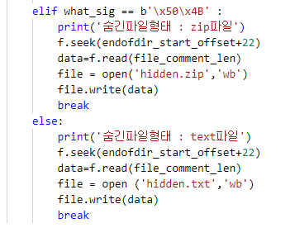
p3
숨긴 파일 파싱 프로그램

Slide 16
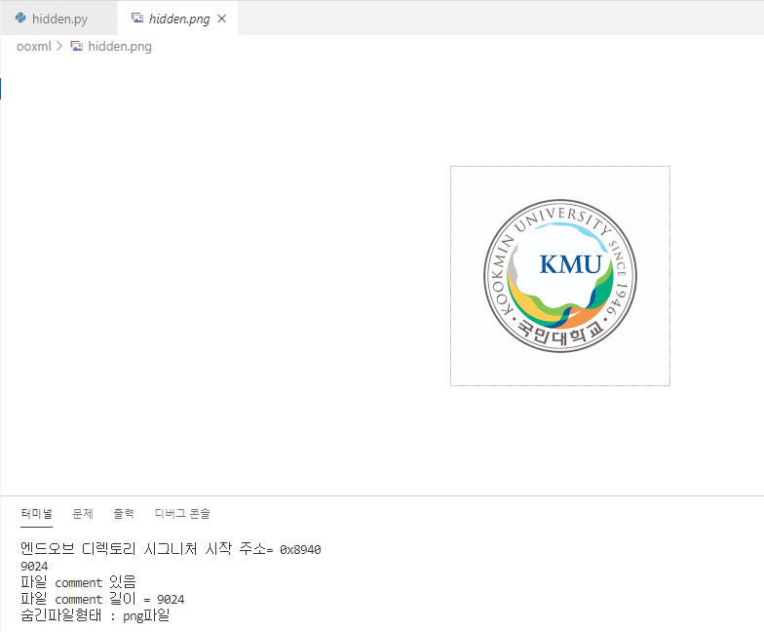
p3
숨긴 파일 파싱 프로그램

